Slide 1
Circuite și Dispozitive Electronice Tema 3 – Surse de alimentare de curent continuu. Structura. Redresoare. Filtre. Stabilizatoare.
Scopul: de a face cunoștință cu кedresoare electrice. Tipurile de redresoare: monoalternanţă/monofazate, bialternanță cu punct median şi în punte. Modelul curentului de sarcină. Principalii parametri ai redresoarelor fără filtru. Elemente de ameliorare a tensiunii redresate. Filtru de netezire de tip: C: LC: RC. Filtre active. Tipuri de stabilizatoare.
Lect. Univ. Dr., Magariu Nicolae

Slide 2
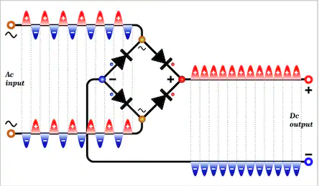
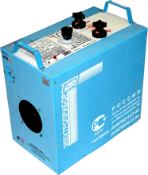
Redresor (curent electric) - convertor de energie electrică; un dispozitiv mecanic, cu vid, semiconductor sau alt dispozitiv conceput pentru a converti un curent electric de intrare alternativ într-un curent electric de ieșire constantă.
Acestea sunt utilizate în sursele de alimentare ale dispozitivelor electronice pentru conversia tensiunii alternative.

Slide 3
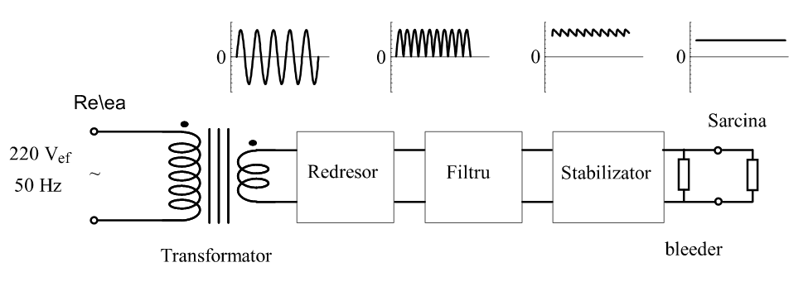
Structura unui alimentator electronic
O importantă parte a aparaturii electronice este alimentată cu energie de curent continuu. Această energie se obţine în majoritatea cazurilor de la reţeaua de curent alternativ.
Transformatorul are rolul de a modifica tensiunea reţelei conform tensiunii continue necesare consumatorului, separând totodată reţeaua de circuitul electronic alimentat.
Redresorul este un circuit care transformă tensiunea alternativă într-o tensiune pulsatorie. Tensiunea de la ieşirea redresorului conţine în afara componentei continue şi componente alternative.
Filtrul micşorează influenţa componentelor alternative ale tensiunii de la ieşirea redresorului asupra consumatorului. Funcţionarea se bazează pe acumularea de energie în intervalul de timp în care tensiunea creşte şi cedarea de energie consumatorului în intervalul de timp în care tensiunea scade.
Stabilizatorul are rolul de a furniza consumatorului o tensiune şi un curent de o anumită valoare ce trebuie menţinută între anumite limite, determinate de funcţionarea corectă a consumatorului.
RS este consumatorul (rezistenţa de sarcină).

Slide 4
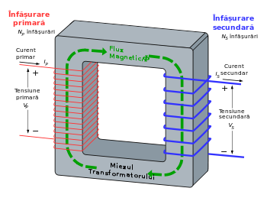
Transformatorul electric este o masina electromagnetica statica de curent alternativ, care transforma o energie electromagnetica primara de anumiti parametrii (u1,i1) într-o energie electromagnetica secundara de alti parametrii (u2,i2), frecventa ramane insa constanta (f1=f2=ct.).
Cei doi parametrii care ne dau puterea: u-tensiunea si i-curentul, sufera prin transformare schimbari inverse, astfel daca tensiunea se micsoreaza, curentul se mareste si invers. La baza functionarii transformatorului sta principiul inductiei electromagnetice.
Din punct de vedere constructiv, transformatorul are doua parti principale:
1)circuitul magnetic- reprezentat de miezul de fier si construit din tole de otel electrotehnic pentru reducerea pierderilor în fier;
2)circuitele electrice- reprezentate de doua sau mai multe înfasurari din Cu sau Al, realizate în jurul circuitului magnetic, fiind deci cuplate electromagnetic.
Înfășurarea care primește energia de la o sursă se numește înfășurare primară, iar cea care cedează energia unei rețele sau unui consumator se numește înfășurare secundară. După cum tensiunea înfasurării secundare este mai mare sau mai mică decât cea a înfășurării primare, transformatorul este ridicator sau coborâtor de tensiune.

Slide 5
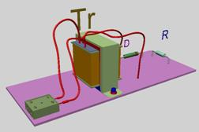
Clasificarea Redresoarelor
După tipul tensiunii alternative redresate:
- redresoare monofazate
- redresoare trifazate
După numărul de alternanțe redresate:
- redresoare monoalternanță
- redresoare bialternanță
După modul de variație a tensiunii redresate:
- redresoare necomandate – realizate cu diode, tensiunea redresată este constantă
- redresoare comandate – realizate cu tiristoare , tensiunea redresată poate fi variată

Slide 6
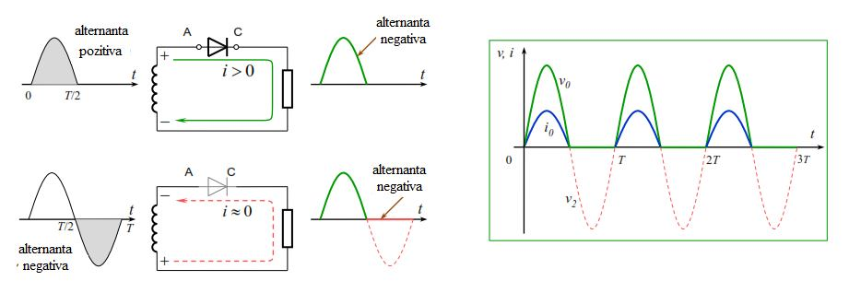
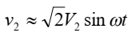
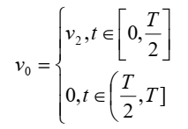
Redresor monoalternanță
tensiunea de intrare a redresorului este:
Unde V₂ =tensiunea la ieșirea transformatorului
Folosind modelul diodei ideale, în timpul alternaţelor pozitive dioda este polarizată direct, deci A≈C şi v₀≈v₂. În alternanţele negative dioda este polarizată invers şi se comportă ca un circuit deschis, deci v₀≈0.

Slide 7
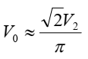
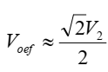
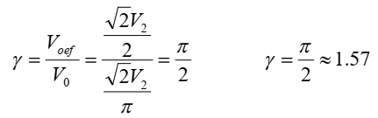
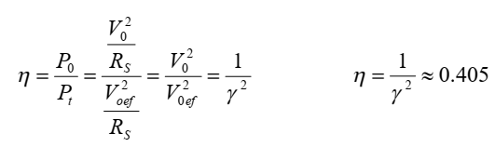
Valoarea medie a tensiunii de ieşire este:
Valoarea efectivă a tensiunii de ieşire este:
Raportul dintre valoarea efectivă şi valoarea medie (a componentelor continue) la ieşire se numeşte factor de undă (riple factor) sau factor de formă. Valori mai mici apropiate de 1 indică o tensiune similară tensiunii continue.
Raportul dintre tensiune continuă de ieşire şi tensiunea alternativă de intrare poartă denumirea de eficienţă redresării:
Redresorul de o singură fază este foarte simplu şi ieftin, însă calitatea formei tensiunii de ieşire este scăzută

Slide 8
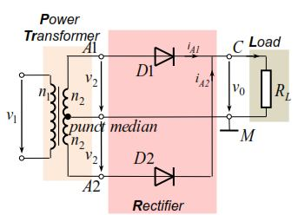
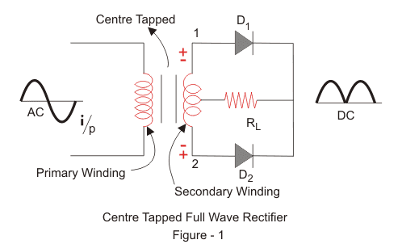
Redresorul dublu alternanță cu priză mediană
Un redresor cu punct median de undă întreagă are principiul de funcţionare asemănător unui transformator cu secundarul cu punct median (with a tapped secondary). Cele două secţiuni ale secundarului sunt identice. Priza mediană este conectată la împământare. Cele două tensiuni pot fi redresate individual tăind orice jumătate a ciclului.

Slide 9
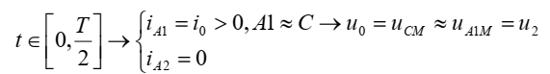
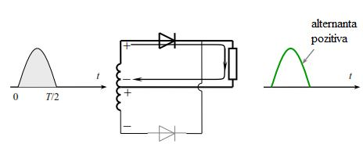
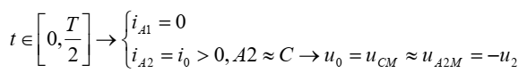
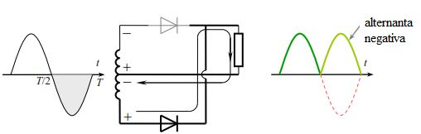
Folosind modelul diodei ideale, în alternanţa pozitivă dioda D1 (polarizată direct), iar comportarea este asemănătoare unui circuit închis, iar daca D2 este polarizată invers ca un circuit deschis. Deci:
În timpul alternanţelor negative, dioda D2 este polarizată direct rezultând o comportare asemănătoare unui circuit închis, şi D1 este polarizată invers asemănătoare cu un circuit deschis. Astfel:

Slide 10
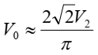
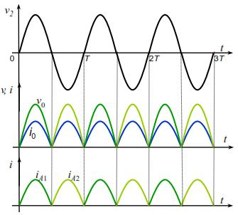
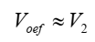
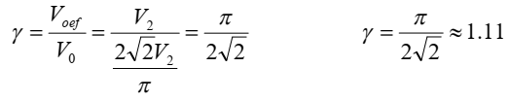
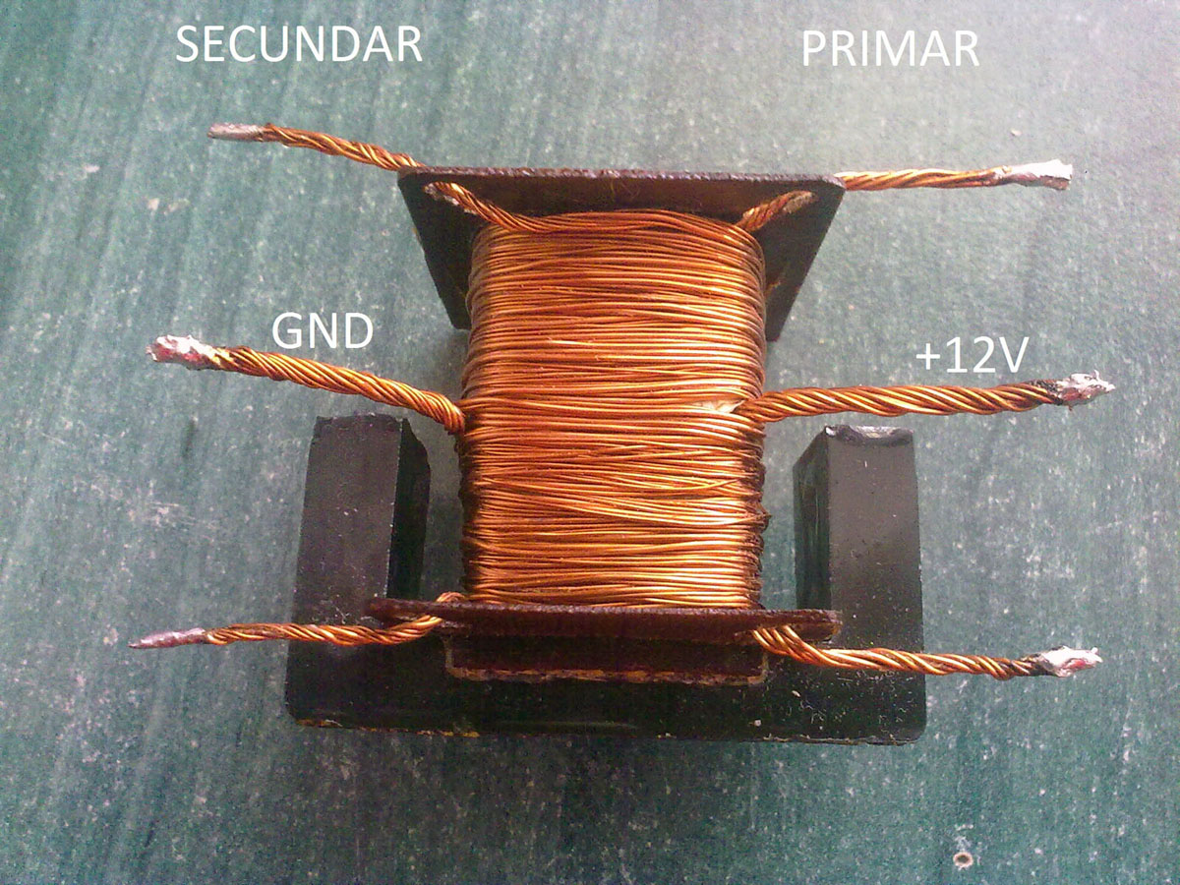
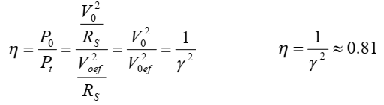
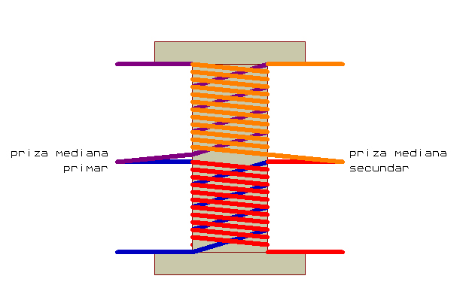
Valoarea medie a tensiunii de ieşire este:
Valoarea efectivă a tensiunii te ieşire este:
Factorul de undă este:
Eficienţa redresării este:
Ieşirea unui redresor de undă întreagă are o formă mai bună şi poate fi filtrată mai uşor. Acest redresor are nevoie de un transformator cu două secundare identice şi două diode

Slide 11
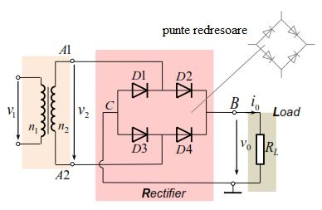
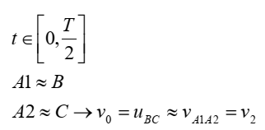
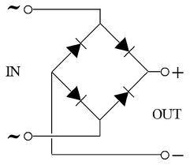
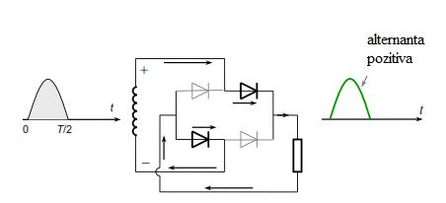
Punte redresoare
Atunci când pe intrare se află alternanţa pozitivă, diodele D2 şi D3 sunt polarizate direct şi conduc curentul prin RL în direcţia ilustrată. Aşadar folosind modelul diodei ideale obţinem:
D2, D3 - circuit deschis.

Slide 12
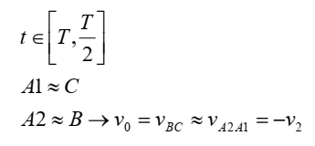
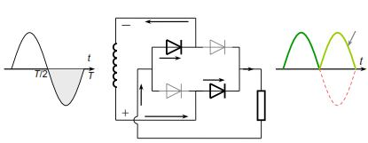
Atunci când pe intrare se află alternanţa negativă, D1 şi D4 sunt polarizate direct şi vor conduce curentul în aceeaşi direcţie prin RL ca şi în cazul alternanţei pozitive. Aşadar folosind modelul diodei ideale obţinem:
D1 şi D4 - circuit deschis.
Forma de undă obţinută la ieşire este similară cu cea a redresorului cu punct median.

Slide 13
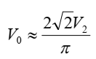
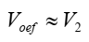
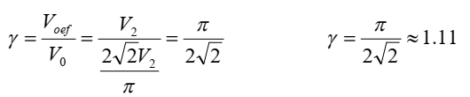
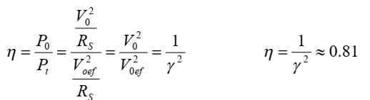
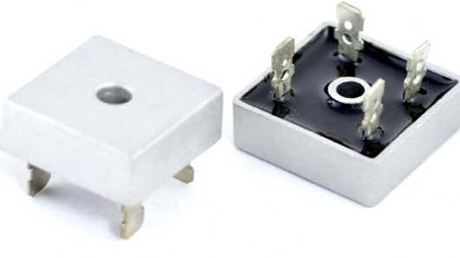
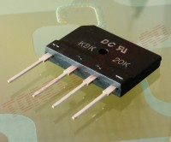
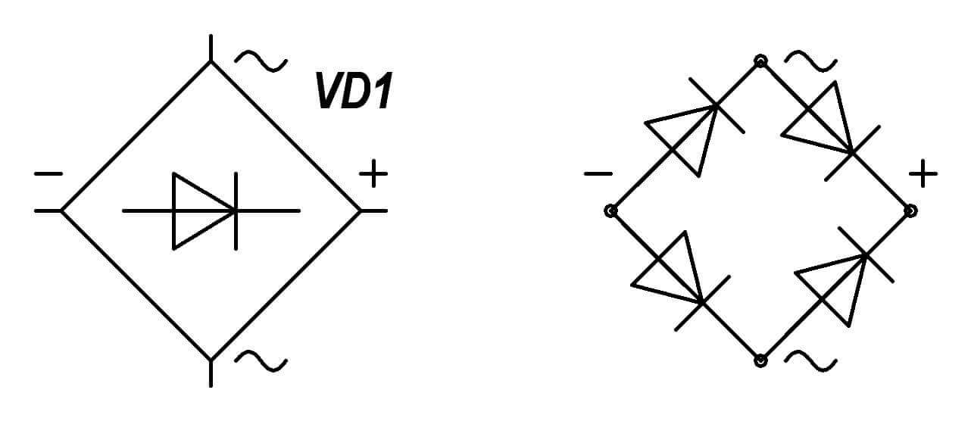
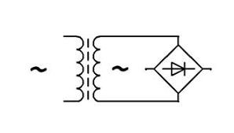
Valoarea medie a tensiunii de ieşire este:
Valoarea efectivă a tensiunii te ieşire este:
Factorul de undă este:
Eficienţa redresării este:
Puntea nu are nevoie de un transformator cu secundar cu priză mediană. Principalul dezavantaj al punţii este acela ca are nevoie de patru diode în loc de două, iar cele patru diode disipă mai multă energie şi căldură. Punţile sunt fabricate sub forma unor circuite integrate

Slide 14
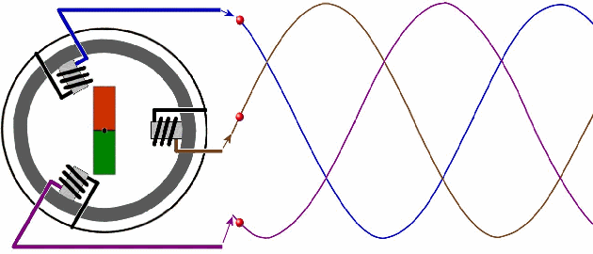
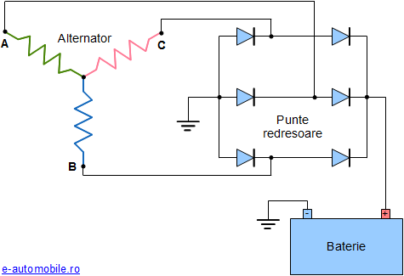
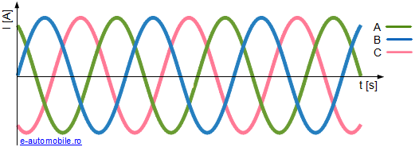
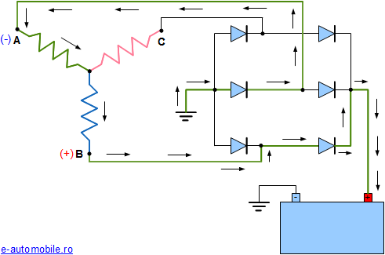
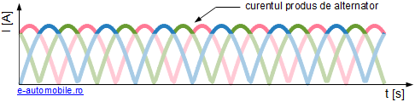

Slide 15
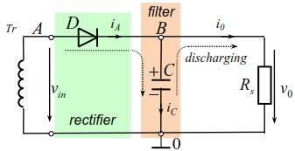
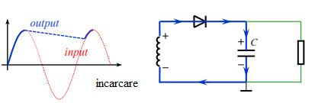
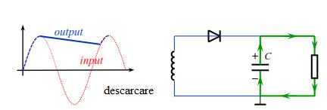
Filtru de intrare cu condensator
Un astfel de filtru constă în conectarea unui condensator C la ieşirea redresorului. Redresarea este influenţată de prezenţa condensatorului.
În timpul alternanţei pozitive în primul sfert de ciclu al intrării, dioda se află în polarizare directă şi pemite condensatorului să se încarce până în momentul în care unda de pe diodă scade. Când intrarea începe să scadă sub valoarea undei, condensatorul este încărcat, iar dioda începe să fie polarizată invers.
Pe cealaltă parte a ciclului, condensatorul se poate descărca doar prin rezistenţa de sarcină cu o viteză determinată de constanta de timp RLC. Cu cât este mai mare constanta de timp, cu atât condensatorul se va descărca mai greu. La sfârşitul primului sfert al ciclului următor, diodă este din nou polarizată direct atunci când tensiunea depăşeşte starea de încărcare a condensatorului

Slide 16
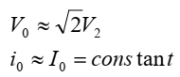
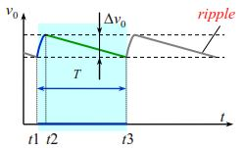
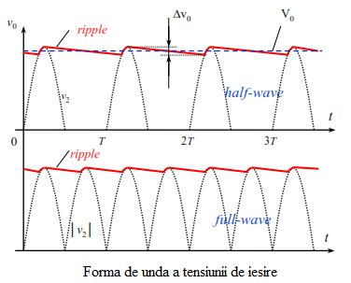


Calculul riplului (factorului de undă) Vom considera că riplul are o valoarea mică şi aşadar:
Evaluarea riplului se va face analizând un ciclu complet (t1, t3). În timpul (t1, t2) condensatorul se încarcă şi se va descărca pe perioada (t2, t3). Este clar că (t2, t3)>>(t1, t2) deci: t₃ – t₂ ≈ t₃ − t₁ = T
Pe durata (t2, t3) atunci când condensatorul se descarcă variaţia tensiunii de ieşire este:
formula formei de undă

Slide 17


În majoritatea aplicaţiilor de alimentare este folosită o frecvenţă standard de 50Hz. În cazul redresoarelor de jumătate de undă T=20ms, iar pentru cele de undă întreagă T=10ms. Frecvenţa de ieşire a unui redresor de undă întreagă este de două ori mai mare decât a unui redresor de jumătate de undă. Acest lucru se datorează condensatorului care se descarcă mai lent în timpul intervalelor scurte dintre pulsuri. Riplul scade atunci când constanta de timp RLC creşte.

Slide 18

REDRESOARE CU FILTRU IN Π
Dezavantajul filtrului in π rezistiv este pierderea de tensiune continuă pe rezistența RF, pierderea energiei prin efect Joule, deoarece mărimea acestei rezistențe trebuie sa fie foarte mare pentru a obține un effect cât mai bun, iar aceasta implică şi mari pierderi de energie.

Slide 19

Factorul de ondulație în sarcină este dat tot de relația (nr) daca înlocuim pe RF cu |XLF|. După cum vedem, rezultatul filtrului in π inductive este mai slab, dar il putem îmbunătăți mărind valoarea LF

Slide 20

Circuit de limitare.
Circuitele de limitare cu diode sunt folosite pentru a modela sau modifica forma de undă alternativă de la intrare (sau orice altă sinusoidă) produc o formă de undă de ieşire diferită ce depinde de tipul de circuit utilizat. Circuitele de limitare cu diode mai sunt numite şi limitatoare datorită deoarece acestea limitează partea pozitivă sau negativă a semnalelor alternative de intrare. Acestea sunt adesea folosite la circuitele de protecţie sau la circuitele de modelare a formei de undă.

Slide 21

Circuite de reglare a tensiunii.
Tensiunea inversă constantă a unei diode Zener face din acestea o componentă importantă folosită la reglarea tensiunii de ieşire împotriva variaţiilor a tensiunii de intrare provenite de la o sursă de tensiune neregulată.
Principiile reglării tensiunii sunt: - folosirea unei surse de tensiune neregulate; - dioda Zener menţine tensiunea constantă în funcţie de curent; - restul de tensiune neregulată scade la bornele rezistorului, inclusiv partea de riplu.

Slide 22
Stabilizatorul de tensiune liniar presupune existenţa unei componente electrice active – diodă sau tranzistor (numit şi element activ) – care îşi ajustează rezistenţa electrică internă astfel încât tensiunea de la ieşirea stabilizatorului să fie constantă. Cu alte cuvinte, elementul activ nu face altceva decât să gâtuie mai mult sau mai puţin curgerea curentului electric prin el astfel încât tensiunea electrică de la ieşirea stabilizatorului sa rămână constantă. Această variaţie de rezistenţă internă tinde să contracareze efectul variaţiei tensiunii de intrare sau a variaţiei curentului consumat la ieşire în următoarele moduri:
dacă tensiunea de intrare creşte, elementul activ îşi creşte rezistenţa internă pentru a impiedica creşterea tensiunii la ieşire. În mod similar, scăderea tensiunii de intrare produce scăderea rezistenţei interne a elementului activ;
dacă sarcina conectată la ieşire cere un curent mai mare de la stabilizator, elementul activ se deschide mai mult împiedicând astfel scăderea tensiunii de ieşire. În mod similar, scăderea curentului cerut de sarcina de la ieşire produce creşterea rezistenţei interne a elementului activ.
Oricum ar varia tensiunea de intrare sau curentul de sarcină, elementul activ răspunde într-un mod liniar, proporţional:
dacă tensiunea de intrare creşte cu 15%, elementul activ îşi creşte rezistenţa internă tot cu 15%;
dacă sarcina conectată la ieşirea stabilizatorului cere un curent de 10 ori mai mare, elementul activ îşi reduce rezistenţa internă tot de 10 ori.
În acest moment putem trage concluzia cum că: stabilizatorul liniar este un stabilizator al cărui element activ, în funcţionare normală, este mereu parcurs de un anumit curent electric.

Slide 23

Stabilizatorul de tensiune paralel
Denumirea de paralel vine de la faptul că elementul activ este conectat în paralel cu ieşirea stabilizatorului.
dioda Zenner D:
închisă – dacă V_{IN} este mai mic decât tensiunea Zenner a acesteia. În acest caz dioda D nu are nici o influenţă în circuit iar V_{IN} = V_{OUT}.
deschisă – dacă V_{IN} este mai mare decât tensiunea Zenner a acesteia. În acest caz, cu cât V_{IN} creşte mai mult, cu atât dioda D se deschide şi ea mai mult împiedicând creşterea tensiunii de ieşire V_{OUT} peste valoarea tensiunii Zenner.
În circuit mai observăm şi o rezistenţă R. Rolul acesteia este acela de a limita curentul care intră în diodă, pentru a evita distrugerea acesteia. Totodată, prezenţa rezistenţei R ridică o problemă: curentul de ieşire al stabilizatorului trece şi el prin această rezistenţă producând pierderi de energie sub forma de căldură. Puterea electrică pierdută pe o anumită componentă de circuit electric poate fi scrisă sub forma:
dacă vrem să obţinem un curent de ieşire mare, pe rezistenţa R vom pierde foarte multă putere electrică. Prima soluţie care ne vine în gând este să reducem valoarea rezistenţei R, însă în acest caz în dioda Zenner vor apare curenţi mai mari care o pot distruge

Slide 24

Am spus că rolul rezistenţei R este acela de a evita ca prin dioda D să treacă un curent mai mare decât cel declarat de producător. În gol (când la ieşirea stabilizatorului nu este conectat nici un consumator) dioda D trebuie să înghită singură tot curentul care poate trece prin rezistenţa R. Asta înseamnă că valoarea maximă a curentului de ieşire nu poate fi mai mare decât curentul maxim admis prin dioda D (de către rezistenţa R). Ţinând cont de parametrii diodelor Zenner obişnuite, concluzia finală este că nu putem folosi schema decât pentru curenţi de ieşire de maxim câteva zeci de miliamperi [mA].
Dacă avem nevoie de un curent de ieşire mai mare de câteva zeci de [mA] trebuie să adăugăm un tranzistor conectat în aşa fel încât să simuleze o diodă Zenner cu mult mai solidă (care poate înghiţi curenţi mult mai mari).
Se observă că dioda D este înseriată cu jonctiunea BE a tranzistorului T şi deci tot ce trece prin dioda D trece şi prin joncţiunea BE a tranzistorului T. Cum tranzistorul este capabil de amplificare în curent, înseamnă că atunci când prin dioda D va trece un curent I_{D} , între colectorul şi emitorul tranzistorului T va trece un curent de β ori mai mare decat I_{D} (β fiind factorul de amplificare în curent al tranzistorului T). Luând exemplul unei diode suporta maxim 10 [mA], dacă îi adăugăm un tranzistor cu β = 100, atunci când prin diodă vor trece I_{D} = 10 [mA] prin tranzistor vor trece β x I_{D} = 10 [mA] x 100 = 1000 [mA] = 1[A]. În acest caz, curentul de ieşire al stabilizatorului nu va mai fi limitat la cei 10 [mA] pe care îi suportă dioda D ci la 1000 [mA] = 1[A]

Slide 25
Adaugarea tranzistorului T mai are un mic efect: tensiunea de referinta nu mai este data doar de tensiunea Zenner a diodei D pentru ca acum aceasta este inseriata cu jonctiunea BE a tranzistorului T. In acest caz tensiunea de referinta este data de suma dintre tensiunea Zenner a diodei D si tensiunea de deschidere a jonctiunii BE (circa 0,65V).
Acum apare întrebarea “cum anume reuşeşte tranzistorul T să menţină între colector şi emitor o tensiune V_{OUT} egală cu tensiunea de referinţă” ,
dacă tranzistorul T s-ar deschide atât de tare încât V_{OUT} să scadă sub tensiunea de referinţă, dioda D s-ar bloca şi astfel tranzistorul şi-ar fura singur semnalul de comandă (curentul de bază);
dacă tranzistorul T s-ar deschide prea puţin lăsând tensiunea de ieşire să crească mult peste tensiunea de referinţă, dioda D ar fi practic lăsată să înghită singură mai mult curent. Asta ar însemna de fapt creşterea curentului de baza al tranzistorului T. Având un curent de baza mai mare, tranzistorul T va înghiţi un curent mai mare şi astfel se va opune creşterii lui V_{OUT} peste valoara tensiunii de referinţă.
Stabilizatorul liniar paralel oferă o modalitate simplă de obţinere a unei tensiuni stabilizate foarte precise şi nu necesită nici un fel de protecţie la suprasarcină. Are însă dezavantajul că are cel mai mic randament dintre toate tipurile de stabilizatoare. Mai mult, fie că avem sau nu consumatori conectaţi la V_{OUT}, stabilizatorul paralel consumă aceeaşi cantitate de energie electrică. Pentru a ameliora aceasta ultimă problemă există varianta utilizării stabilizatorului liniar serie.

Slide 26

Stabilizatorul de tensiune serie
Denumirea de serie vine de la faptul că elementul activ este conectat în serie cu consumatorul de la ieşire. Se observă că dioda Zenner D şi rezistenţa R formează tot o celulă de stabilizator paralel, care însă de această dată comandă un tranzistor conectat între V_{IN} şi V_{OUT}. Considerentele alegerii rezistenţei R şi diodei Zenner D sunt aceleaşi ca şi la stabilizatorul paralel: rezistenţa R trebuie să limiteze curentul prin dioda Zenner D sub valoarea maximă declarată de producător. Tranzistorul T este montat într-o conexiune de tip repetor pe emitor, adică oferă pe emitor aproximativ aceeaşi tensiune ca cea primită pe bază. Din tensiunea primită pe bază se mai pierd circa 0,65 [V] pe joncţiunea BE a tranzistorului T. Cu alte cuvinte, în cazul stabilizatorului serie:
tensiunea de referinţă este egală cu tensiunea Zenner a diodei D;
tensiunea de ieşire V_{OUT} este mai mică cu circa 0,65 V decât tensiunea de referinţă.
În comparaţie cu stabilizatorul paralel, stabilizatorul serie are avantaj de a avea pierderile de energie electrică proporţionale cu curentul consumat la ieşire. Principalul dezavantaj este faptul că nu poate tolera suprasarcini fără distrugerea elementului activ (a tranzistorului). De aceea, dacă există riscul apariţiei unui scurtcircuit la ieşire sau măcar a unei suprasarcini, se impune utilizarea unui circuit de protecţie

Slide 27

Protecţia include un “senzor de curent” în persoana rezistenţei R₂ care este conectată între baza şi emitorul tranzistorului T₂. Dacă valoarea curentului de ieşire este foarte mică, pe rezistenţa R₂ va apare o tensiune mai mică decat 0,65 [V], motiv pentru care tranzistorul T₂ nu va influenţa cu nimic funcţionarea stabilizatorului nostru. Când însă curentul de ieşire creşte foarte mult (de exemplu în cazul unui scurtcircuit pe ieşire) tensiunea pe rezistenţa R₂ creşte peste 0,65 [V] comandând deschiderea lui T₂ care imediat începe să scurtcircuiteze baza şi emitorul lui T₁. În acest mod, pentru curenţi anormal de mari, T₂ blochează funcţionarea lui T₁ salvându-l astfel de la o distrugere iminentă. Bineînţeles, valoarea curentului la care această protecţie intră în funcţiune depinde de valoarea lui R₂.

Slide 28



Stabilizatoare de tensiune liniare integrate
O alternativă foarte des întalnită la stabilizatoarele cu componente discrete prezentate mai sus sunt stabilizatoarele liniare integrate. Acestea reunesc într-o singură capsula toate componentele necesare unui stabilizator liniar performant din toate punctele de vedere. Cel mai întâlnit exemplu este cel al stabilizatoarelor integrate din seria 78XX şi 79XX. Primele două cifre din codul stabilizatorului reprezintă tipul tensiunii stabilizate (78XX este destinat tensiunilor pozitive, iar 79XX celor negative. Ultimele două cifre reprezintă valoarea tensiunii stabilizate. De exemplu, 7805 este un stabilizator de tensiune pozitivă care oferă la ieşire 5 [V], iar 7912 este un stabilizator de tensiune negativă care oferă la ieşire -12 [V].
Pinii 1, 2 şi 3 indicaţi în aceste figuri corespund pinilor indicaţi în figura alăturată. Datasheet-ul stabilizatoarelor din seriile 78XX si 79XX spun că acestea includ protecţie la suprasarcină şi la supraîncălzire.
Stabilizatoarele de tensiune liniare permit obţinerea unor tensiuni de ieşire foarte stabile şi de valori foarte precise însă au un randament foarte prost: doar o mică parte din energia consumată la intrare este oferită la ieşire. Din acest motiv stabilizatoarele liniare, fie ele serie sau paralel, sunt folosite pentru a manipula puteri care rar depăşesc câţiva W. Pentru puteri mai mari dificultăţile şi costurile suplimentare implicate de răcirea elementelor active (a tranzistoarelor) impun utilizarea unor stabilizatoare de tensiune cu randament mai crescut.

Slide 29



Slide 30


